Slide 1

БЕЗОПАСНОСТЬ ЖИЗНЕДЕЯТЕЛЬНОСТИ
Тема: Теоретические основы безопасности жизнедеятельности. Предмет и основные положения безопасности жизнедеятельности
Лекция 1_1
Лектор: кандидат педагогических наук, доцент кафедры социальной безопасности Есипова Александра Анатольевна

Slide 2
Структура лекции 1_1:
Вопрос 1. Понятие безопасности
Вопрос 2. Основные подходы к определению безопасности жизнедеятельности
Вопрос 3. Категории безопасности жизнедеятельности
Вопрос 4. Основные понятия дисциплины

Slide 3
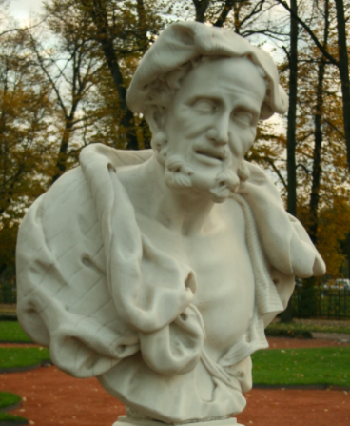
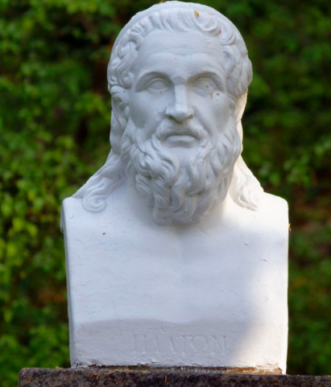
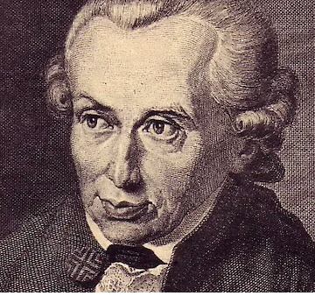
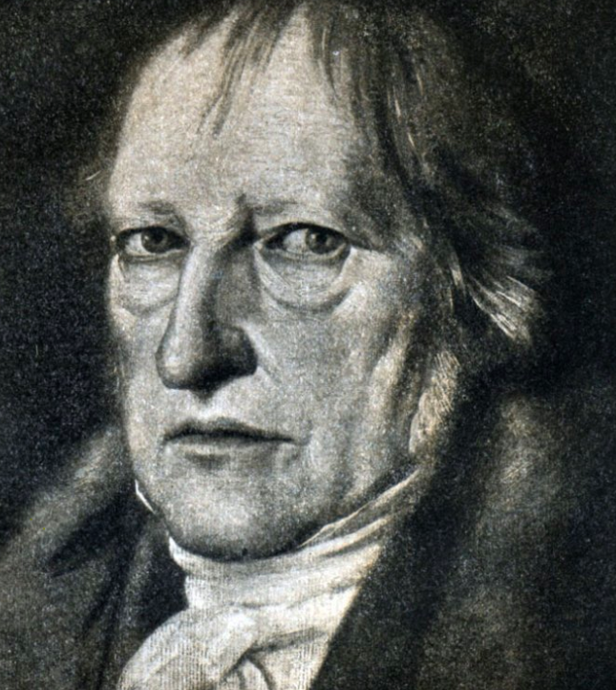
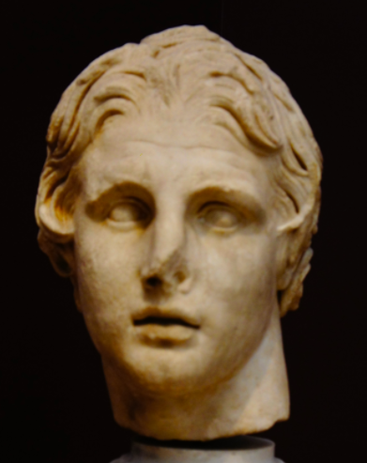
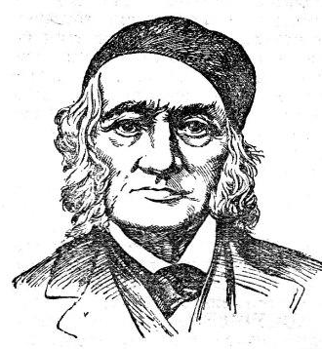
Вопрос 1. Понятие безопасности
Формирование мысли о безопасности античными мыслителями
Формирование представлений о безопасности мыслителями эпохи Просвещения
Рис.1 Аристотель
Рис.2 Платон
Рис.5 В. Гегель
Рис.4 И. Кант
Рис.3
А. Македонский
Рис.6 Р. Оуэн

Slide 4
Трансформация представлений о безопасности
Безопасность отдельного человека / клана
Многовековая трансформация знания о безопасности
Безопасность социума, мира

Slide 5
Подходы к толкованию безопасности и категории безопасности
Подход -
Категория -
Совокупность общих признаков, характеров
Конкретная группа, разряд
Пример: размышляю о безопасности как о желаемой цели, которую я хочу достичь
Пример: говорю о работе в сфере безопасности и подразумеваю, что безопасность - профессия

Slide 6
Вопрос 2. Подходы к определению безопасности жизнедеятельности
Подход 1.
«Безопасность – состояние человека / общества / государства»
подразумевается отсутствие опасности
носит противоречивый характер, так как абсолютной безопасности не существует

Slide 7
Вопрос 2. Подходы к определению безопасности жизнедеятельности
Подход 2.
«Безопасность – сравнение между реальным (опасным) и желаемым (безопасным)»
представляется как сравнительная характеристика «как безопасно – как опасно»
существует только в том случае, если успешно осуществлен процесс защиты

Slide 8
Вопрос 2. Подходы к определению безопасности жизнедеятельности
Подход 3.
«Безопасность – ценность и осознанная цель деятельности человека»
духовно-нравственное и философское представление о безопасности
Проявляется в безопасном стиле поведения, в культуре безопасного поведения личности / высокоразвитого общества

Slide 9
Вопрос 3. Категории безопасности жизнедеятельности
Категория «учебная дисциплина / предмет»
1991 г. – введение курса ОБЖ в школах
1993 г. – разработка примерных УП для подготовки учителей ОБЖ
1993 г. – разработка единой программы курса ОБЖ
1994 г. – введение курса БЖД в вузах страны

Slide 10
Вопрос 3. Категории безопасности жизнедеятельности
Юридическая категория
Стратегия национальной безопасности Российской Федерации от 31 декабря 2015 года
«национальная безопасность РФ – состояние защищенности личности, общества и государства от внутренних и внешних угроз…»

Slide 11
Вопрос 3. Категории безопасности жизнедеятельности
Категория «сфера научных исследований»
2019 г. – 0000 диссертаций на соискание ученой степени кандидата наук
2019 г. – 0000 диссертаций на соискание ученой степени доктора наук

Slide 12
Вопрос 3. Категории безопасности жизнедеятельности
Категория
«сфера профессиональной деятельности»
Министерство внутренних дел
Министерство здравоохранения
Министерство чрезвычайных ситуаций
Министерство обороны
Национальный антитеррористический комитет
Министерство просвещения / министерство науки и высшего образования
Совет безопасности

Slide 13
Вопрос 4. Основные понятия дисциплины
Жизнедеятельность:
Жизнь
Деятельность
Может существовать только в процессе движения через живое тело потоков веществ, энергии и информации
Включает в себя цель, средства, результат и сам процесс. Неотъемлемой характеристикой деятельности является ее осознанность

Slide 14
Безопасность жизнедеятельности -
наука о безопасном и комфортном взаимодействии человека с окружающей средой

Slide 15
Вопрос 4. Основные понятия дисциплины
Опасность
Угроза
Риск
ЧС

Slide 16
Вопрос 4. Основные понятия дисциплины
Опасность -
Объективная возможность нанесения ущерба
Угроза -
Опасность на стадии перехода от возможности в действительность
Риск -
Возможность возникновения неблагоприятных и нежелательных последствий деятельности человека
Возможное или реальное явление, способное нанести ущерб
Опасность, исходящая от конкретного субъекта

Slide 17
Чрезвычайная ситуация -
«обстановка на определенной территории сложившаяся в результате аварии, опасного природного явления, катастрофы, стихийного или иного бедствия, которые могут повлечь или повлекли за собой человеческие жертвы, ущерб здоровью людей или окружающей природной среде, значительные материальные потери и нарушение условий жизнедеятельности людей»
ФЗ № 68-ФЗ от 21 декабря 1994г.
«О защите территории и населения от чрезвычайных ситуаций природного и техногенного характера»

Slide 18
Выводы по лекции 1_1:
1. Безопасность – сложное, многогранное, многоуровневое понятие
2. Наиболее распространены юридические представления о безопасности
3. Существуют разные подходы к определению безопасности и категории безопасности
4. Основные понятия дисциплины: опасность, угроза, риск, ЧС

Slide 19
В презентации использованы следующие материалы:
Рис. 1 https://search.creativecommons.org/photos/a8e90788-117f-474f-bc2f-a75ab5a70d4b
Рис. 2 https://search.creativecommons.org/photos/50af9bf3-59ff-4f3c-85ef-8a42877129a6
Рис. 3 https://search.creativecommons.org/photos/1d8c2bcc-9986-4ab5-a485-d3b7c4436c4d
Рис. 4 https://www.kommersant.ru/doc/4181593
Рис. 5 https://scientificrussia.ru/articles/georg-gegel
Рис. 6 https://filslov.ru/325-ouyen-robert.html

Slide 20
Благодарю за внимание!

